Slide 1



R.Maggi - 2024/11

Slide 2
Cosa e’ OpenShift ?
Red Hat® OpenShift® e’ un PaaS aziendale sviluppato su Kubernetes® compatibile con molte funzioni dell'ecosistema open source CNCF.
Mentre Kubernetes offre tutti gli elementi essenziali per l'orchestrazione dei container, OpenShift® implementa tutte le possibili soluzioni per affiancare e migliorare lo sviluppo delle applicazioni.

Slide 3
CONTAINER VS
MACCHINE VIRTUALI
● 1979: Unix V7 introduce “chroot”
● 2000: FreeBSD jails
● 2001: Linux Vserver (kernel patch)
● 2006: Process Containers (che diventano cgroup nel 2007) – by Google
● 2008: LXC (LinuX Containers) – no kernel patch
● 2010: Red Hat acquisisce Makara (poi Openshift)
● 2011: Lancio ufficiale di Openshift
● 2013: Docker
● 2014: Progetto di Google “Seven of Nine”, che diventa poi Kubernetes (Luglio 2014)
● 2015: Google rilascia Kubernetes 1.0
● 2015: Openshift adotta Kubernetes come piattaforma di orchestrazione

Slide 4
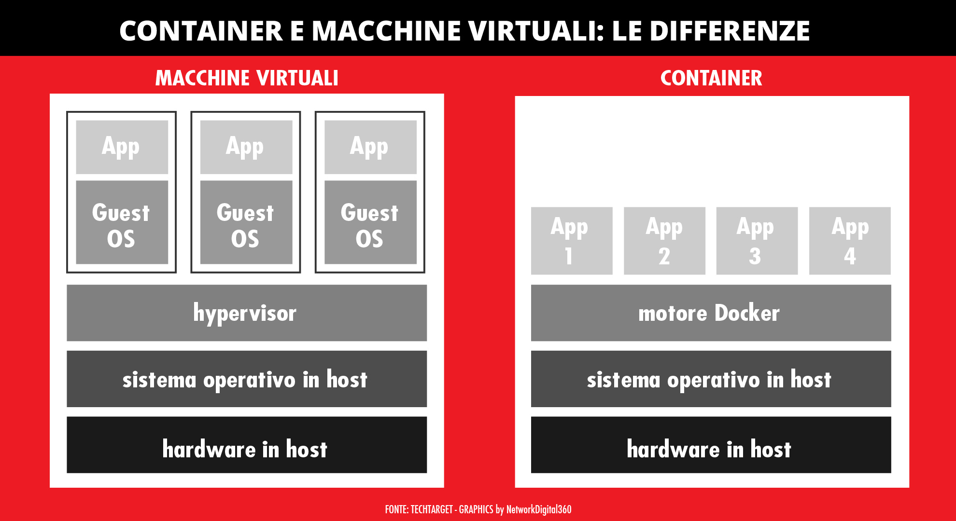

Slide 5
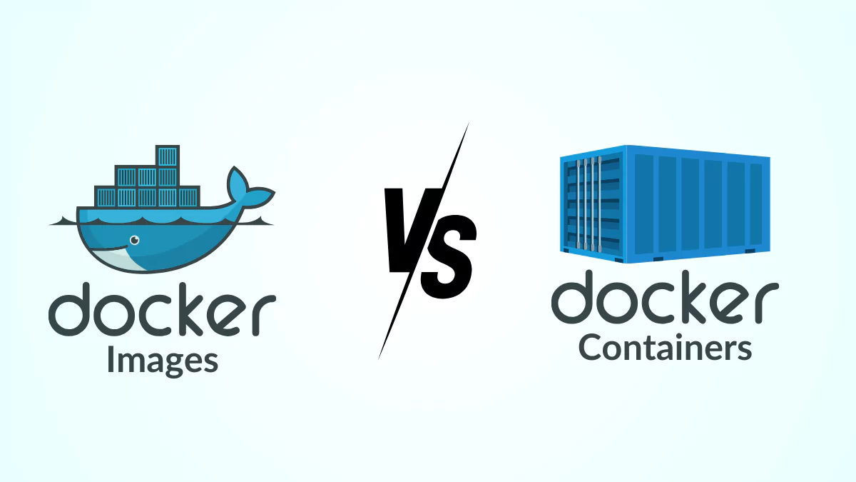
Containers ?

Slide 6
Perche I container ?
Portabilità: i container possono essere eseguiti su qualsiasi ambiente, indipendentemente dalle differenze tra i sistemi operativi e le librerie.
Isolamento: i container sono isolati dal sistema operativo e dall’hardware sottostante, offrendo un maggiore livello di sicurezza.
Efficienza: i container sono leggeri e richiedono meno risorse di un’installazione tradizionale dell’applicazione.
Scalabilità: i container possono essere facilmente scalati per soddisfare le esigenze dell’applicazione.

Slide 7
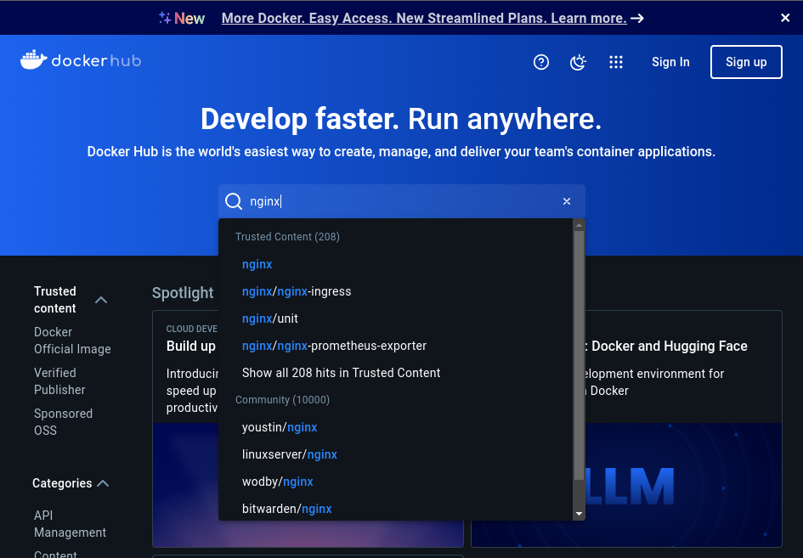
DockerHub

Slide 8
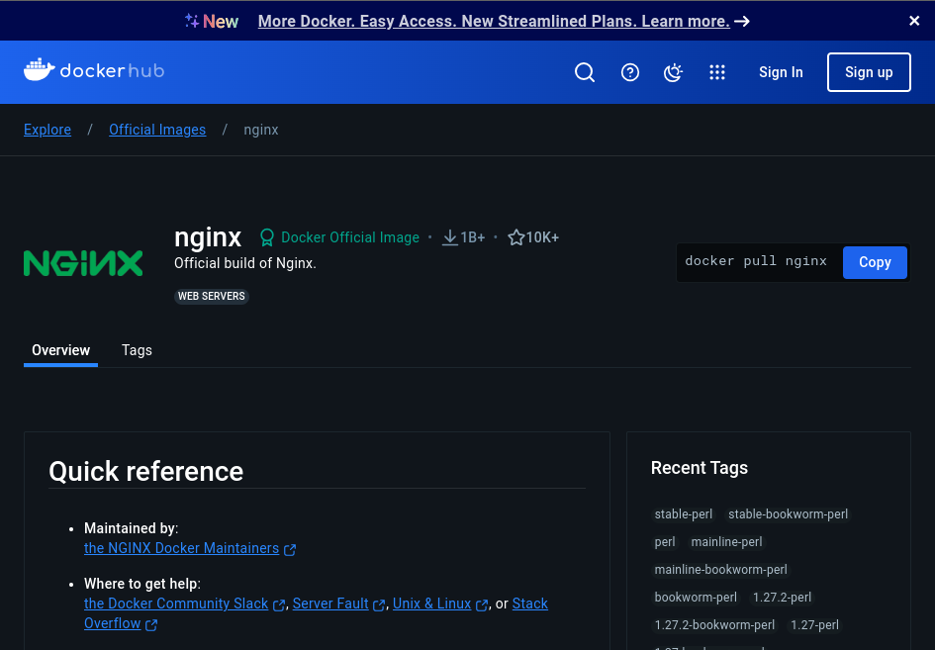

Slide 9
Come creare un’immagine
→ Da riga di comando
git clone https://github.com/spkane/docker-node-hello.git
cd docker-node-hello
docker build -t example/docker-node-hello:latest .
docker run -d -p 8081:8080 example/docker-node-hello:latest
curl http://localhost:8081

Slide 10
Come creare un’immagine
→ da DockerFile
git clone https://github.com/thakarprathamesh/python-hello-world-program.git
cd python-hello-world-program
cat >> ./Dockerfile << EOF
FROM python:alpine3.17
WORKDIR /app
COPY . /app
RUN pip install -r requirements.txt
ENTRYPOINT ["python", "app.py"]
EOF
docker build . -t hello-python:1.0
docker images
docker run -d -p 9998:9999 hello-python:1.0
curl http://localhost:9998

Slide 11
Come creare un’immagine
→ da Container
docker run -itd --name python-base python:alpine3.17
docker cp app.py python-base:/
docker cp requirements.txt python-base:/
docker exec -it python-base pip install -r requirements.txt
docker commit --change='ENTRYPOINT ["python","app.py"]' python-base python-hello:1.0
docker run -itd -p 9998:9999 python-hello:1.0
curl http://localhost:9998

Slide 12
LAB
Crea il tuo primo container personalizzato !

Slide 13
Comunicazione tra container
docker network create my-network
docker run --name alp-1 -ti --network my-network -p 8081:80 -d alpine:latest
docker run --name nginx -ti --network my-network -p 8082:80 -d nginx:latest
docker exec alp-1 apk add curl
docker exec alp-1 curl nginx:80

Slide 14
Soluzioni
Deploy con mariadb
docker network create my-network
docker run --name mariadb --network my-network -e MYSQL_ROOT_PASSWORD=password -d mariadb
docker run --name server-a --network my-network -p 8080:80 -d phpmyadmin/phpmyadmin

Slide 15
Crea il tuo deploy !
Crea un deploy con mariadb e phpmyadmin e configurali.

